Slide 1
Ausbruchsabklärung von Tierseuchen
Anleitung zur Nutzung und Präsentation der Applikation

Slide 2
URL / Browser
http://outbreak-tool2.fdn.iwi.unibe.ch/#
Verwendung von Google Chrome (Ver. 52, andere Versionen vermutlich auch). Unterstützung für weitere Browser wird folgen.

Slide 3
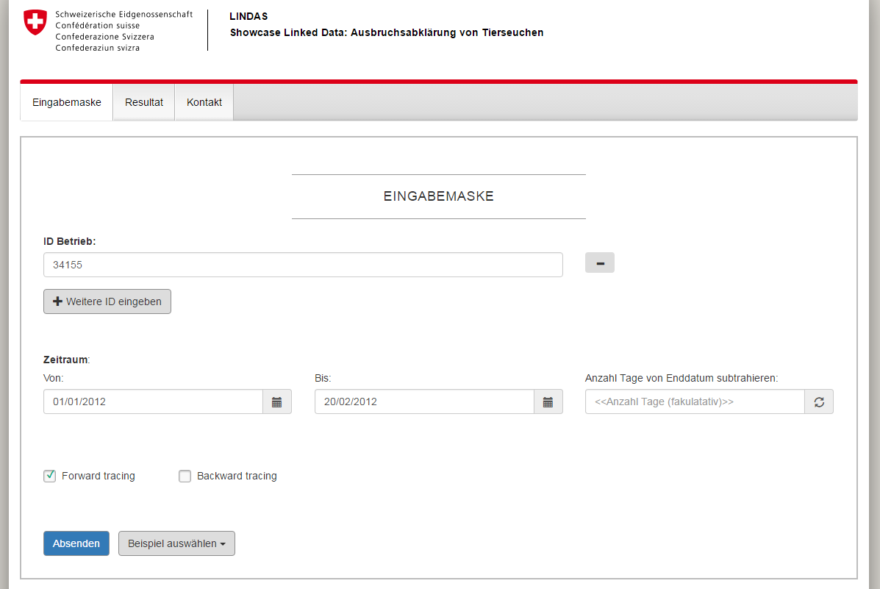
Eingabemaske
Bei Eingabe von (1) und Klick auf den Aktualisieren Pfeil rechts, werden vom Zeitraum «Bis» die eingegeben Anzahl Tage abgezogen und im Zeitraum «Von» eingetragen
Hier können verschiedene Beispiele ausgewählt werden, welche mit Sicherheit ein Resultat generieren. Bei freihändiger Eingabe der Id’s und Datum ist es möglich, dass die Id’s entweder nicht vorhanden sind, oder der Zeitraum zu lang ist, so dass der Algorithmus zu viele Resultate zurückgeben würde.
1
2
Falls ein weiteres Beispiel manuell in die Eingabemaske eingegeben werden soll, können z.B. folgende Daten verwendet werden:
Id: 25059
Zeitraum: 01.01.2012 – 29.02.2012
Forward tracing

Slide 4
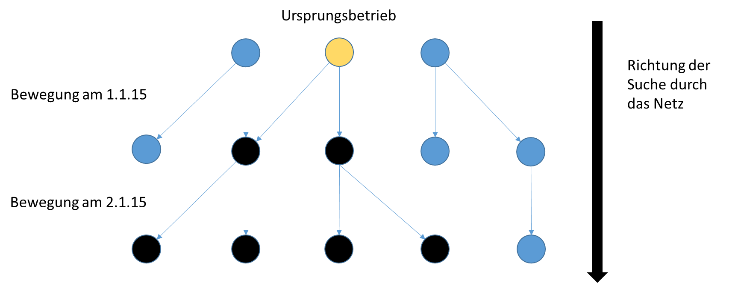
Unterschied Forward tracing & Backward tracing (I/II)
Forward tracing: Beim Forward tracing wird von einem Betrieb aus (gelb), im Netz der Kontaktketten, auf der Zeitachse vorwärts, gesucht. Alle nachfolgenden Bewegungen werden zurückgegeben (schwarz).

Slide 5
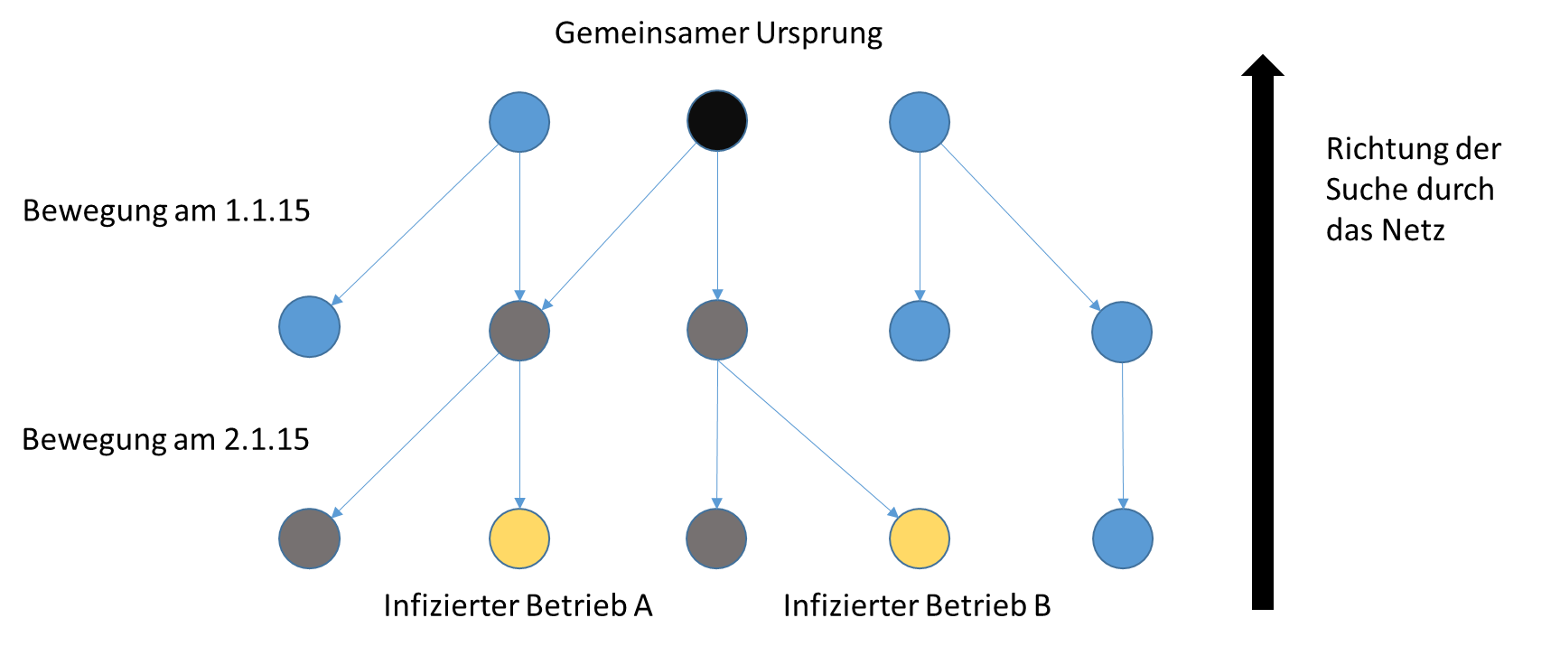
Unterschied Forward tracing & Backward tracing (II/II)
Backward tracing: Beim Backward tracing wird von einem oder mehreren Betrieben aus rückwärts gesucht. Zurückgegeben werden alle Betriebe, welche in der Kontaktkette vor den Startbetrieben (gelb) liegen. Im besten Fall wird ein möglicher Ursprungsbetrieb gefunden (schwarz).

Slide 6
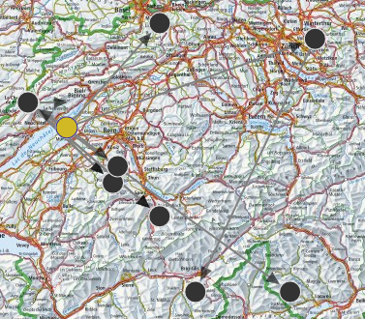
Resultat – Bedeutung der Objekte
Startbetrieb (Gelb). Von diesem Betrieb aus wurde gesucht (ID in Eingabemaske)
Bewegung: Tiere wurden von Startbetrieb zu (3) verschoben
Diese Betrieb ist sowohl Zielbetrieb der Bewegung (2), wie auch Starbetrieb der Bewegung (4). Bewegung (4) muss im Forward tracing nach (2) liegen
Per Mouseover über die Betriebe können weitere Details per Tooltip eingeblendet werden
3
1
2
4

Slide 7
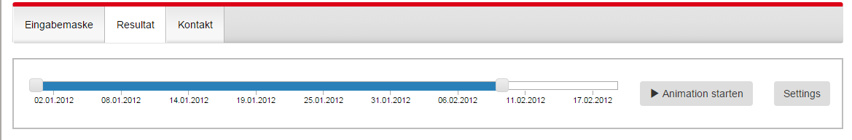
Resultat – Zeitraum dynamisch eingrenzen
Der Zeitraum kann dynamisch mithilfe des Sliders eingegrenzt werden. Der erste Tag bildet dabei das Datum «Von» der Eingabemaske, der letzte Tag ist das Datum «Bis».
Mit der Animation kann der Zeitraum automatisch und Tag für Tag vergrössert werden.

Slide 8
Resultat – Verschieben der Karte / Zoomen
Mittels Drag & Drop kann die Karte verschoben werden. Achtung: Es kann zu Pixelfehlern kommen, d.h. die Punkte können beim Verschieben die Position um ein Pixel ändern. Dies ist aber nicht weiter schlimm, da bei jedem Zoom und Verschieben die Positionen neu berechnet werden.
Zoomen mit dem Mausrad oder dem Touchpad.
Achtung: Bitte nicht den Touchscreen verwenden (Tablets, etc.)
Die Bedienungen am linken oberen Rand können auch verwendet werden.

Slide 9
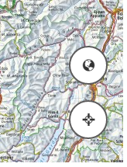
Resultat – Karte wechseln und neu zentrieren
Mit Hilfe dieses Buttons kann zwischen verschiedenen Kartenlayer gewechselt werden
Drücken dieses Buttons zentriert die Karte und setzt die Zoomstufe auf null.
1
2

Slide 10
Daten
Die Daten in der Tabelle werden dynamisch der Visualisierung angepasst. Das heisst, es werden immer nur diese Daten aufgelistet, welche auch in der Visualisierung erscheinen (dynamisches Eingrenzen des Zeitraums, Schlachthöfe ausblenden)
Sie können aus CSV heruntergeladen werden. Achtung: Kommagetrennt, nicht Semikolon
In der Navigation kann zwischen den Auswertungen zur Bewegung und Details zu den Zielbetrieben gewechselt werden

Slide 11
Settings => Weitere Features
Unter dem Button Settings befinden sich weitere Features
Verschieden Formen für verschiedene Betriebstypen
Zielbetriebe mit dem Typ «Schlachthof» ausblenden
Pfeilstärke anhand der Anzahl Tiere in den einzelnen Bewegungen verändern
Alle Betriebe, auch solche die nicht in der Kontaktkette vorkommen, anzeigen lassen
Centrality zeigen

Slide 12
Weitere Features (I/V)
Verschiedene Formen einblenden: Klick auf die entsprechende Option zeigt für unterschiedliche Betriebstypen unterschiedliche Formen.
Quadrat: Alpung
Dreieck: Schlachthof
Hochgestelltes Quadrat: Tierhaltung
Kreis: Viehmarkt
Schlachthöfe ausblenden: Blendet die Schlachthöfe aus, da von diesen keine Bewegungen weggehen sollten

Slide 13
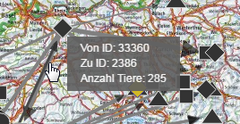
Weitere Features (II/V)
Pfeilstärke anhand Anzahl Tiere definieren: Zeichnet den Pfeil für Bewegungen mit mehr Tieren dicker, als für Bewegungen mit wenig Tieren. Per Klick auf die Bewegung wird ein Tooltip eingeblendet, welches unter anderem die Anzahl Tiere anzeigt:

Slide 14
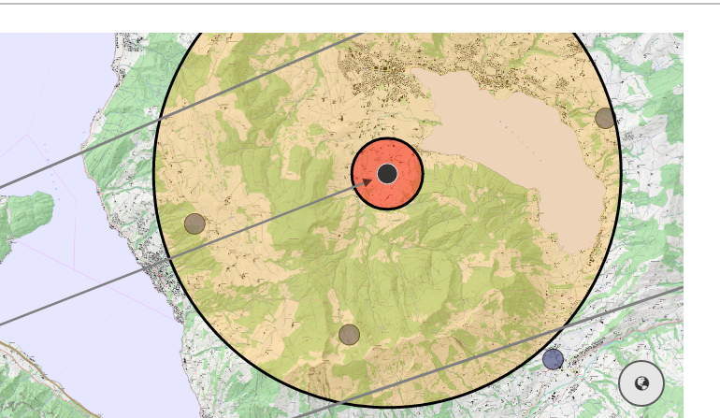
Weitere Features (III/V)
Alle Betriebe anzeigen: Wird diese Option ausgewählt, werden alle Betriebe angezeigt, nicht nur die, die in der Kontaktkette vorkommen. Unter dem + Symbol kann die maximale Anzahl Betriebe, die angezeigt werden sollen bestimmt werden. Erst wenn die Zoomstufe so hoch wird, dass die Anzahl der zu zeichnenden Betriebe im gezeigten Kartenausschnitt kleiner als die maximale Anzahl ist, werden die Betriebe angezeigt.
Diese Einstellung ist besonders interessant, wenn per Klick auf einen Betrieb der Kontaktkette, dessen Schutz- und Überwachungszone angezeigt wird. Die Schutz- und Überwachungs- zone wird auch erst ab einer bestimmten Zoomstufe sichtbar.

Slide 15
Weitere Features (IV/V)
Alle Betriebe anzeigen: Wird diese Option ausgewählt, werden alle Betriebe angezeigt, nicht nur die, die in der Kontaktkette vorkommen. Unter dem + Symbol kann die maximale Anzahl Betriebe, die angezeigt werden sollen bestimmt werden. Erst wenn die Zoomstufe so hoch wird, dass die Anzahl der zu zeichnenden Betriebe im gezeigten Kartenausschnitt kleiner als die maximale Anzahl ist, werden die Betriebe angezeigt.
Diese Einstellung ist besonders interessant, wenn per Klick auf einen Betrieb der Kontaktkette, dessen Schutz- und Überwachungszone angezeigt wird. Die Schutz- und Überwachungs- zone wird auch erst ab einer bestimmten Zoomstufe sichtbar.

Slide 16
Weitere Features (V/V)
Centrality zeigen: Mit dieser Funktion werden Betriebe, welche in der Kontaktkette zentraler liegen dunkler angezeigt (Grössere Chance, den potenziellen Ursprung der Seuche zu sein). Diese Funktion ist nur im Backward tracing möglich und nur dann interessant, wenn mehrere Betriebe in der Eingabemaske eingegeben werden. Diese Funktion war per 23.08.2016 noch nicht fertig implementiert.

